Slide 1
2.Bölüm
Komutlar: Bilgisayar dili
Instructions: Language of Computers
“Ben, Tanrıyla İspanyolca, kadınlarla İtalyanca, erkeklerle Fransızca, karımla Almanca konuşurum.”
V.Charles – Fransa Kralı 1337-1380
“Geç bunları kralım; ben tek dil konuşurum anlayan geçer. Anlamayan seneye gelir”
Donanım Anabilim Dalı .Başkanı Hayrettin CAN – 2011

Slide 2
Bilgisayar Sistemi
Bir bilgisayarın işlemcisi büyük bir lojik devredir.
Processor
Input
Control
Output
Datapath
Memory
1001010010110000
0010100101010001
1111011101100110
1001010010110000
1001010010110000
1001010010110000
Notes:
7

Slide 3
İşlemci işlemi nasıl yapar?
The “fetch/execute- (Alma(getirme) / yürütme)” süreci
  İşlemci, komutu hafızadan getirir (fetches).
  İşlemci, komutu “makine dilinde “yürütür (executes).
Yeni
komut
Komutun yüklenmesi ve çözülmesi
İşlenenin (Operand) getirilmesi
Operand’ın işlenmesi
Sonuçların kaydedilmesi
Processor
Control
Memory
Address
1001010010110000
0010100101010001
Datapath
1001010010110000
1001010010110000
1111011101100110
1111011101100110
Instruction
1001010010110000
1001010010110000
1001010010110000
Notes:
8

Slide 4
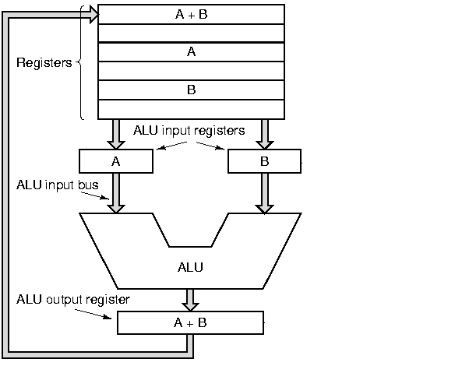
İşlemin yapılması -II
Datapath
Memory (Hafıza-Bellek)
0000 1001 1100 0110 1010 1111 0101 1000
1010 1111 0101 1000 0000 1001 1100 0110
1100 0110 1010 1111 0101 1000 0000 1001
0101 1000 0000 1001 1100 0110 1010 1111
...
program & data
Tamamda,
Makinanın anlayacağı dildeki komutlarla
ben nasıl program yazabilirim ki hocam?
I / O
Control
Fetch – Decode – Execute Cycle

Slide 5
Bilgisayar sistemlerinde Soyutlama (biribirinden ayırma) (Abstractions in Computer Systems)
Yüksek seviyeli bir dilde kodlanmış komutları makinanın işlemesi ve tekrar geri döndürmesi süreci oldukça karmaşık bir süreçtir.
Tasarımcılar; karmaşıklığı yönetmek için soyutlama (ayrıştırma) tekniğini kullanırlar.
  Sadece ilgili bilgilere odaklanılır.
  Gereksiz ayrıntılara hiç bakılmaz.

Slide 6
Yazılımsal Ayrıştırma - Diller
Yüksek Seviyeli dil (C)
c = a + b;
Compiler: Yüksek seviyeli dilde yazılmış programı assemler sembolik dil komutlarına çevirir. Yüksek seviyeli dildeki birkaç satırlık program assemler dilinde çok daha fazla sayıda komut içerir.
Compiler
Assembler dili : Bir sembolik komut kodunu binary forma çeviren bir programdır. ( Binary koddaki komutların sembolik gösterimini yapan dil)
add R8,R1,R2
Assembler
00000000001000100100000000100000
Makine dili : Bilgisayar sistemiyle haberleşebilmek için , komutların binary formda oluşturulmuş şeklidir.

Slide 7
Yazılımsal ayrıştırma - Sistem Yazılımı
İşletim Sistemi
  Alt-seviye detayları programcıdan izole eder.
    Sistem kaynaklarını yönetir.
    Dosya sistemlerini yönetir.
  Birden fazla programın işletilmesini koordine eder.
  Kullanıcı programlarının sisteme zarar vermesini önler.
Kütüphaneler
  Üst düzey primitiv programlara , programcının erişimini sağlar.
  İyi tanımlanmış arayüzler ile programlara erişim sağlanır( API).
Uygulamalar: kullanıcı için özel fonksiyonları başarmak içindir.
  Web Browser
  Tablo
  Word Processor

Slide 8
Komut Seti Mimarisi - Instruction Set Architecture (ISA)
(Donanım-Yazılım Arayüzü - The Hardware-Software Interface)
Bilgisayarın en önemli ayrışımıdır
Application Programs
Application
Operating System
Software
Compiler
Komut Seti Mimarisi (ISA)
SW & HW arasında bir arayüzdür.
Processor
I/O System
Logic - gates, state machines, etc.
Hardware
Circuit - transistors, etc.
Layout - mask patterns, etc.
Notes:
12

Slide 9
2.1. Giriş
Bir bilgisayarı, donanımsal (hardware) olarak yorumlamak için onun dilini bilmelisiniz. Bir bilgisayar dilinin kelimelerine komut (instruction) denir. Ve genellikle bu kelimelerin bütününe komut seti diyeceğiz. Bu komutlar;
        - Kullanıcı tarafında: assembler dili
- Bilgisayar tarafında : Makine dili
Bir komut setinin öğrenilmesi demek;
-Yüksek seviyeli programlama dilleri (C dili) ile ilişkisi nedir?
-Yüksek seviyeli dille yazılmış komutu makine nasıl anlar?
-Donanımsal olarak komutun gereği nasıl yapılır?
Örneklerimizde yüksek seviyeli dil olarak C programlama dilini kullanacağız.

Slide 10
Komut seti mimarisi (ISA) SW/HW arayüzü olarak tanımlanabilir.
1980’lerden beri popular olarak kullanılan MIPS (Mıllıon Instructıon of per Second) komut seti mimarisini (Instruction Set Architecture – ISA) kullanacağız.
MIPS komutlarını zamana yayarak adım adım öğreneceğiz.
Komutların ve farklı tipten verilerin, hafıza biriminde sayı değerleri olarak saklandığını varsayan “Stored program consept – Hafızalanmış (Depolanmış , saklı) Program konsept” kullanacağız.

Slide 11
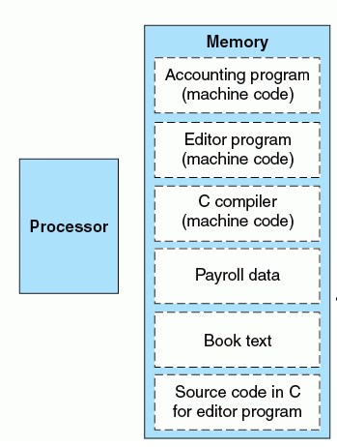
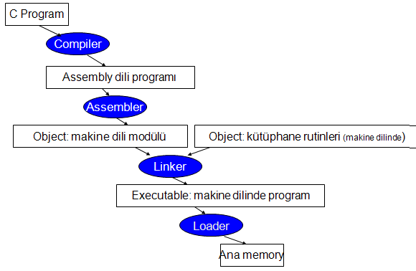
Stored program consept(Hafızalanmış Program Konsepti )
Günümüz bilgisayarları 2 önemli özelliği gözeterek inşa edilirler.
1-Komutlar, sayı sembolleri ile gösterilir.
2- Programlar ana hafızada kaydedilir. Ordan sayı sembolleri olarak okunur veya yazılır. Bu prensipler “stored-program” konseptidir.
Özel olarak; Hafıza, makine kodu oluşturan bir editör programının kaynak kodlarını ihtiva eder. Bu editör programı , ilgili yüksek seviye dilde yazılmış kodların makine kodu karşılığını text olarak oluşturur. Hatta bu editörde derlenmiş makine kodları doğrudan kullanılabilir.

Slide 12
ISA’nın temel prensipleri
Komut seti mimarisinde (ISA) önemli dizayn prensipleri her zaman ön plandadır. Bunlara uyulunca donanımsal mimari optimize bir şekilde oluşur.
1-Basitlik düzenlilikten yanadır. (simplicity favors regularity): Komutların belirli bir düzene göre işlenmesi Çözümü basitleştirir. Donanımın basitleşmesi için komutların tipini ve biçimini basitleştirtmek için kullanırız.
2- En küçük en hızlıdır (smaller is faster): İşlemciler sadece basit ilkellerin (primitive) uygulanmasını gözetmeli. Yani basit birimlerden oluşmalı. Register sayısı, ALU işlemlerinin sayısı, v.b donanım birimlerini doğru boyutta seçerken önemlidir.
3- Make the common case fast : Çok kullanılanları hızlı yapın.
4: Good design demands good compromises : İyi tasarım , iyi tavizler (uzlaşmalar) verilerek oluşur.

Slide 13
2.2 Bilgisayar donanımının İşlemesi
MIPS Komut Seti
Herbir bilgisayar muhakkak olarak aritmetik işlemleri gerçekleştirebilmelidir.
C kodu: a = b + c ;
Assembler kodu: ( İnsanın anlayacağı makine komutları formu)
add a, b, c # b ve c’yi toplayıp a operand’ına koyar.
Makine kodu: (Donanımın anlayacağı makine komut formu)
00000010001100100100000000100000
MIPS’te her komut 3 operand’a (işlenen değer) sahiptir. Ve bir birim zamanda sadece 1 işlem başarılır.
Operandların sırası sabittir . (İlk operand hedef operand’dır.)
a, b, c aslında birer register (Kayıtçı)’dır. Registerlerin bit olarak kayıt kapasitesi, işlenenlere yazılacak değerler için çok önemlidir.

Slide 14
Aşağıdaki C kodunu assembler koduna çevirelim.
a = b + c + d + e
Bu işlem 2’den fazla sayının toplanması işlemidir. MIPS’te aritmetik komutlar 3 operand’la işlendiğinden (En basit işleme şekli budur. ) bu toplama işlemi ard arda toplamalar ile gerçekleşir.
MIPS kodu : add a, b, c # a=b+c
add a, a, d # a=b+c+d
add a, a, e # a=b+c+d+e
#-- yorum sembolüdür. Satır sonuna kadar etkilidir.
Bir aritmetik işlem için, operand sayısı üçtür. Olması gereken budur ve daha az, daha fazla olmaması, “donanımın basitliği” felsefesine uyar.

Slide 15
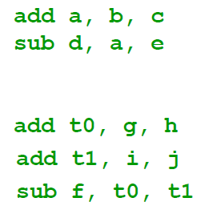
Örnek:
Aşağıdaki 2 program parçası için C Compiler’ın çıkışı ne olur. (t geçici operand’ı ifade eder)
C deyimi > C Compiler > MIPS instructions
a = b + c;
d = a –e;
f = (g + h) – (i + j);
Notes:
F işleminindeki ara sonuçların, geçici işlenenlerde saklanabileceğine dikkat çek.

Slide 16
2.3 Donanımın İşlenenleri( Operands)
Yüksek seviyeli programlama dillerinden farklı olarak MIPS’de herbir satır sadece bir komutun icra edilmesi içindir. Yani n+1 adet toplama için n tane komut icra edilmelidir (Simplicity favors regularitiy).
Aritmetik komutlarda, İşlenenler (Operand) kaydedilmelidir. Bunun için MIPS’e yalnızca 32 register’in sağlanması yeterlidir. (Buna karşılık intel İşlemcilerde komutların hafızadaki verilerle direkt çalışılmasına izin verilir.)
Register’lar ALU’ya en yakın küçük kapasiteli hafızalardır. İşlemcinin içindedirler.
MIPS’te herbir register 32 bitliktir. Ve 32 register vardır.
Bu MIPS-32’dir. ( smaller is faster- 32 register’lı yapı 33 registerLI yapıdan daha hızlıdır.)
MIPS-64 ise 32 adet 64-bit register anlamındadır.
Notes:
Fazla registerin niye oluşturulmadığını izah et. OPERAND: Makine dilinde bir komutun veya bir operatörün (+,-,x, AND v.b ) argümanlarının herbiridir.

Slide 17
REGİSTER’ler Neye Var?
C programlamada, her bir operand (değişken) ana hafızada tutulur.
Donanımsal olarak, her seferinde ana hafızaya erişim zaman açısından pahalıdır.
Eğer bir a operandına tekrar tekrar erişilecekse, bunu işlemci içerisindeki bir registere bir sefer getirip üzerinde işlem yapmak daha hızlı olur.
Komutların icrasının kolaylaşması için, her bir komutu (add, sub v.b) yalnızca bir register’da işletmemiz gerekir.
Not: C’de işlenenlerin sayısı çok fazla olabilir. Ancak assemler’da registerlerin sayısı sabittir. Fakat çok fazla değişken, geçici registerler ile işlenebilir.

Slide 18
MIPS’te Register isimleri için kural
32 adet registerleri numaralarını kodlayarak komutlarda belirginleştirebiliriz.
$s0, $s1, $s2, …Yüksek seviyeli programlama dillerindeki operand registerlerine karşılık gelir.
$t0, $t1, $t2, … Yüksek-seviye dil kodlarını MIPS’te kodlarken kullanılan geçici değişkenler (temporary variables ) için kullanılan registerlere karşılık gelir.

Slide 19
Register Standart İsimleri (MIPS-32)
Name
Register Number
Usage
Preserved on call
(Çağrılarda içeriğinkorunması)
$zero
0
the constant value 0
n.a.
$at
1
reserved for the assembler
n.a.
$v0-$v1
2-3
value for results and expressions
no
$a0-$a3
4-7
arguments (procedures/functions)
yes
$t0-$t7
8-15
temporaries
no
$s0-$s7
16-23
saved
yes
$t8-$t9
24-25
more temporaries
no
$k0-$k1
26-27
reserved for the operating system
n.a.
$gp
28
global pointer
yes
$sp
29
stack pointer
yes
$fp
30
frame pointer
yes
$ra
31
return address
yes

Slide 20
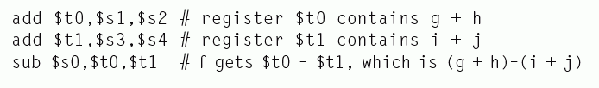
Örnek:
f = ( g + h) – (i + j)
Örneğindeki f, g, h, i, j değişkenleri (Operand)
$s0, $s1, $s2, $s3,$s4 registerlerin’a atanmış olsun. Bu işlemin MIPS kodu karşılığı nedir?
Cevap:

Slide 21
Hafıza İşlenenleri(Operands)
Şimdiye kadarki örneklerde birkaç değişken üzerinde işlem yapıyorduk. Bu durumda da registerlerde problem çıkmıyordu.
Fakat öyle işlemler vardır ki çok sayıda verinin kullanılması gerekir. Yani karmaşık ve kapasiteli bir veri bloğuyla çalışılması sözkonudur. Bu durumda işlenen sayısı register sayısından çok çok fazla olabilir.
Bu durumda milyonlarca tane veriden oluşan veri yapılarını ana hafızalar üzerlerinde bulundururlar.
Ana hafıza; yüksek seviye-programlama dili komutlarının,verilerin ve sonuçların saklandığı yerdir.
Registerler ise, MIPS komutlarının çalıştırdığı aritmetiksel işlemlerin yapıldığı dataları bulundurur.
Notes:
Hafıza yapısı ( adres bus, data bus, bilgi okuma, bilgi yazma v.b)

Slide 22
Ana hafızadaki veriler, registerlare MIPS’ın içerdiği transfer komutlarıyla çağrılır. Bu komutlara “veri transfer komutları (lw, sw) denir.
Hafızadaki bir veri kelimesine ulaşabilmek için; komut, ulaşılacak verinin hafıza adresini beslemelidir. Çünkü hafıza tek boyutlu çok büyük bir dizi şeklinde, adreslenmiş bir yapıdır.
Bir hafıza adresi, dizi içerisinde bir indextir (0,1,2…).
“Adreslenmiş byte" anlamında, index hafızadaki 1 baytlık yeri işaret eder.

Slide 23
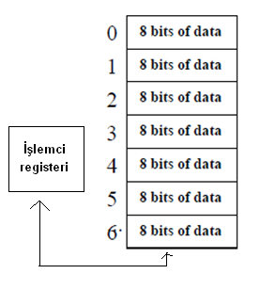
Ana hafızadaki bir operand’ın atanmasının derlenmesi- Örnek
(Compiling an assignment when an operand is in memory)
Ana hafıza dizi şeklindeki operandlar’ı (İşlenenler - veri) registerler ile ilişkilendirmek için , derleyici bellekte bir yer ayırır. Ve data transfer komutu için bir başlangıç adresini de belirler.
A , 100 baytlık bir dizi olsun. g için $s1 registeri, h için $s2 registeri , adres bloğunun başlangıç adresi için $s3 (başlangıç registeri) kullanılsın (Veriler 1 bayt’lık olsun).
g = h + A[8]; işlemi için
lw $t0, 8($s3) # temporary register $to’a A[8]’in get,rilmesi.
add $s1, $s2, $t0
        Başlangıç registeri (Base register): Dizinin başlangıç adresi
        offset: Data transferi için sabit(8).
Notes:
A dizisinin 8. elemanı işlemci registerine nasıl transfer edilir? A dizisinin başlangıç adresine (ki o $s3’te bulunur) 8 eklenerek bulunur.

Slide 24
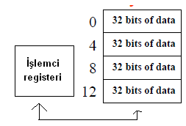
**** Çoğu veri ögeleri 1 baytlık olabildiği gibi, 4 baytlık(32 bitlik) 64 baytLık veri ögesi uzunlukları da söz konusudur. 32bitlik veri elemanlarının transfer edilmesi ise aşağıdaki gibidir.
        Bir önceki problemi 32bitlik kelime uzunluğu için kodlayalım.
        Çoğu veri ögeleri 1 bayttan dah uzun kelimeler kullanır.
        MIPS’te registerler 32bit (4 bayt ) veri tutarlar.
        0.kelimenin byte adresi 0’dan başlar
        1.kelimenin byte adresi 4
        2.kelimenin byte adrei 8…
        lw $t0, 32($s3) #8x4=32
        add $s1, $s2, $t0
Notes:
A[0] = 0-3 adresleri arasında,……………………A[8] =32-35. adresler arasında.

Slide 25
load ve Store (lw ve sw) kullanımının derlenmesi
(Compiling Using Load and store)- örnek
C kodu: A[12] = h + A[8];
Bu işlem C kodunda tek bir işlem olmasına rağmen ana hafızada 2 tane işlenen ( değişken) vardır. Dolayısıyla 1’den fazla MIPS komutuna ihtiyaç vardır.
MIPS kodu :
lw $t0, 32($s3) #32 = 8x4
add $t0, $s2, $t0
sw $t0, 48($s3) # toplama sonucu nu ana hafızaya kaydet (store word) .
• Derleyicinin atamaları:
–$s3’ü başlangıç adresi için (A dizisinin başlangıç adresi)
–$s2’ yi h değişkeni için.
• Hatırla!.Aritmetik işlemler registerlardaki verilerle yapılır. Hafızadakilerle değil.
Bu komut çalışmaz : add 48($s3), $s2, 32($s3) niye?
Notes:
$s3 (Adizisinin başlangıç adresine ) 48 ekle bu adres A[12] elemanının başlangıç adresidir, $t0’ın içeriğini bu hafıza adresinden başlayarak yaz. O komut çalışmaz. Çünkü aritmetik işlemler registerler üzerindeki değerlerle yapılır.

Slide 26
Sabit veya doğrudan işlenenler (değişkenler)
(Constant or Immediate Operands)
Çoğu zaman programlar, İşlemlerin bir çoğunda sabit değerler kullanır. Dolayısıyla MIPS aritmetik komutlarının yarıdan fazlası sabitlerle yapılan işlemlerdir.
Açıklama Notu: Bu konuyla ilgili Donanım-Yazılım etkileşimi
Birçok programlarda çok sayıdaki değişken sayısı, bilgisayarın sahip olduğu sınırlı sayıdaki registerlardan fazladır. Dolayısıyla derleyici; en sık kullanılan değişkenleri registerlar’da tutmaya çalışır. Register’ler ve hafıza arasında yer değiştiren (Load ve store komutları ile) değişkenleri ise hafızanın belirli bir kısmına yerleştirir. Daha az kullanılan değişkenlerin konulduğu hafızanın belirli bölgesine “ Sıçrama registerleri- spilling registers “ denir.
Donanım prensibinden dolayı, hız ve kapasite ters orantılıdır. Dolayısıyla ana hafızanın hızı registerlere göre yavaştır.
Registerdaki veri daha kullanışlı, faydalı bir veridir. MIPS aritmetik komutları iki registeri okuyabilir, onlarla işlem yapabilir, onlara yazabilir. MIPS’in data transfer komutları ise sadece bir işleneni (operand) okuyabilir veya yazabilir . Onlarla işlem yapamaz.
Performanslı bir derleyici, registerleri etkili olark kullanan derleyicidir.

Slide 27
Biz şu ana kadar sadece komutları kullanmayı gördük. Bu komutları kullanmak için, ana hafızadan bir sabit yüklenmelidir. ( Sabitler, program yüklenirken ana hafızaya yüklenirler).
Örneğin ; C dilinde , AddrConstant4 ( programın başlangıcında $s1 ile ilişkili hafıza yerinde olduğunu varsayalım) adresindeki 4 sabitini , $s3 registerine ekleyelim:
lw $t0, AddrConstant4($s1) # $t0 = constant 4
add $s3, $s3, $t0 # $s3 = $s3+ $t0
Veya;
addi $s3, $s3, 4 # $s3 = $s3+ 4
addi “immediate instruction - Doğrudan, derhal işlenen komut” olarak adlandırılır. Bu komut sabitlerle çalışmaya müsaade eder. Bu komutlar donanımsal 3.dizayn prensibini gösterir.
•Dizayn prensibi 3: “Make the common case fast”

Slide 28
Özet
MIPS
— Adreslenmiş baytları loading/storing yapar.
— Sadece registerlerda aritmetik işlemler yapar.
Komutlar Anlamı
add $s1, $s2, $s3 $s1 = $s2 + $s3
addi $s1, $s2, 100 $s1 = $s2 + 100
sub $s1, $s2, $s3 $s1 = $s2 –$s3
lw $s1, 100($s2) $s1 = Memory[$s2+100]
sw $s1, 100($s2) Memory[$s2+100] = $s1

Slide 29
HAFIZA Adresleri (3.hafta ders başlangıcı)
Compiler datayı(veriyi) hafızada organize eder. …
O her operand’ın lokasyonunu (nereye kaydedildiğini) bilir.
Compiler, load/store komutlarının gereği için hafızanın
adresi belli bölgelerini ayırıp kullanır (spilling registers ).
int a, b, c, d[10]
…
Memory
Base address (Başlangıç adresi =1000)

Slide 30
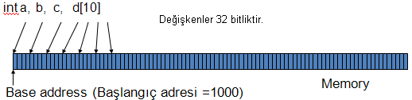
Immediate Operands - Örnek
Bir komut sabit bir giriş değerine ihtiyaç duyar.
Bir immediate komut,girişlerden birini sabit bir değer olarak kullanır (Bir register operand’ı yerine).
addi $s0, $zero, 1000 # programın başlangıç adresinin 1000 olduğu, bunun $s0 # ‘a kayıt edilmesini, $zero ise devamlı 0’a eşit olan bir # register olduğunun belirtilmesi.
addi $s1, $s0, 0 # Bu a operand’ının adresidir.
addi $s2, $s0, 4 # Bu b operand’ının adresidir.
addi $s3, $s0, 8 # Bu c operand’ının adresidir.
addi $s4, $s0, 12 # Bu dizi operandı d[0] ın adresidir.

Slide 31
Memory Instruction Format
(Hafızadan transfer komutunun formatı)
Hafızadan reg’e transfer komutunun formatı;
destination register (Hedef registeri)
source address (kaynak adresi)
lw $t0, 8($t3)
any register
a constant that is added to the register in brackets
(Parantez içindeki registerin içeriğine eklenen sabit değer)

Slide 32
Örnek
Aşağıdaki C kodunu Assemler koduna dönüştür. Bir önceki hafıza yapısını ve register transferlerini kullan.
C kodu: d[3] = d[2] + a;
Çözüm.
addi $s0, $zero,1000
addi $s1, $s0, 0 # Bu a değişkeninin adresidir.
addi $s2, $s0, 4 # Bu b değişkeninin adresidir.
addi $s3, $s0, 8 # Bu c değişkeninin adresidir.
addi $s4, $s0, 12 # Bu d[0] değişkeninin adresidir.
lw $t0, 8($s4) # d[2] , nin içeriği $t0 registerine getirilir.
lw $t1, 0($s1) # a’nın içeriği $t1 registerine getirilir.
add $t0, $t0, $t1 # Toplam $t0’nin içindedir.
sw $t0, 12($s4) # $t0’In içeriği d[3] nolu hafızadaki adrese yazılır.

Slide 33
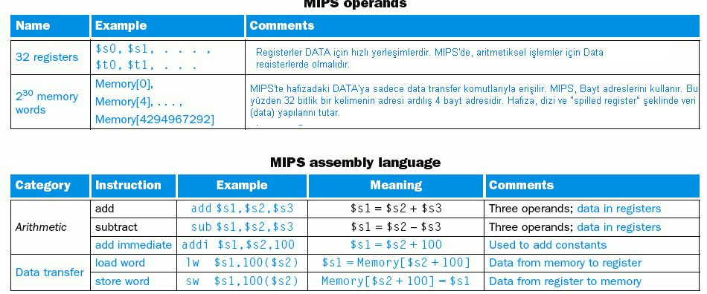
Özet tablo

Slide 34

HAFIZA YERLEŞİMİ
Büyük kapasiteli tek boyutlu dizi şeklinde gösterilen 32 bitlik veya 64 bitlik veriler, MIPS’te byte (8 bit skalyıcılar) veya kelime şeklinde ifadelerin saklandığı 8 bitlik veri saklayan benzersiz adreslerde hafızalanır. Dolayısıyla MIPS’te 32 bitlik (4 byt’lık) veri kelimeleri ardışıl 4 hafıza adresine ihtiyaç duyar.
Sonuç olarak MIPS’te ardarda 32 bitlik verilerin saklandığı hafıza gurubu adreslerinin sonuncusunun başlangıç adresi bir öncekinden 4 adres sonra olmalıdır.
Big Endian Yerleştirme şekli: 32 bitlik kelimenin en ağırlıklı 8 bit’ı(En soldaki byte - MSByte) bu kelime için ayrılmış ardışıl 4 hafıza adresinin en küçüğüne (ilkine )yazılır. Diğer byte’lar sırasıyla yazılır. Bu kullanım tarzı; MIPS, IBM 360, SUN Sparc mimarilerinde kullanılır.
Little Endian yerleştirme şekli: 32 bitlik sözcüğün en düşük 8 biti (LSByte) bu kelime için ayrılmış ardışıl 4 hafıza adresinin en küçüğüne (ilkine )yazılır. Big Endian formatının tersidir. Bu kullanım tarzı Intel 80X86, DEC Vax mimarilerinde kullanılır.
Örnek: 32 bitlik hexa decimal sayı olsun. 23456789

Slide 35
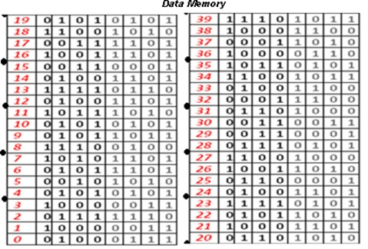
Örnek:
Aşağıdaki işlemin sonucunu elde ediniz. Data hafızasının başlangıç adresi 0’dır. A dizisinin başlangıç adresi 8’dir.
Bu işlemlerin yüksek seviyeli dil kodu nedir.
addi $s0, $zero,0
addi $s1, $s0,8
lw $s2, 0($s0)
lw $s3, 20($s1)
add $s4, $s2, $s3
sw $s4, 28($s1)

Slide 36
2.4 Komutların Bilgisayarda temsil edilmesi
(representing instructions the Computers)
Bilgisayar sistemler binary sayı sisteminde çalışırlar. Bu sayı sisteminde 0 ve 1 olmak üzere 2 rakam vardır.
Bu rakamların donanımsal olarak tanınması ve işlenmesi, sadece 2 durumda (düşük seviye = Lojik 0, ve yüksek seviye = lojik 1) bulunabilen elektriksel gerilim seviyeleri ile olur.
Sözcükler 1 ve 0’ların yanyana dizilmesiyle oluşur. Sözcüğü oluşturan her rakama (0 veya 1) (binary digit) BİT denir.
Komutlar ve sabitler ve değişkenler binary sözcükler şeklinde ifade edilir.
MIPS assembler dilinde, $s0 dan $s7 ye kadar olan sembolleri 16 dan 23 ‘e kadarki registerleri, $t0 dan $t7 arasındaki semboller 8 den 15’ e kadarki registerleri haritalar ( MIPS-32 32 adet register’la işlem yapar). Burada $s0 16. registerdir. $t0 ise 8.registerdir.
32 tane registerin geri kalanları ise sonra açıklanacaktır.
Notes:
Demekki MIPS-32 komut mimarisi kullanılıyorsa.

Slide 37
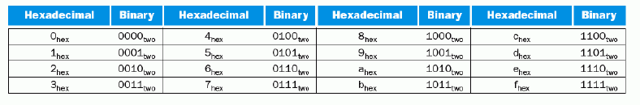
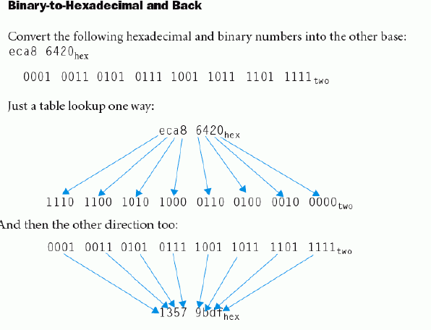
Nostalji

Slide 38
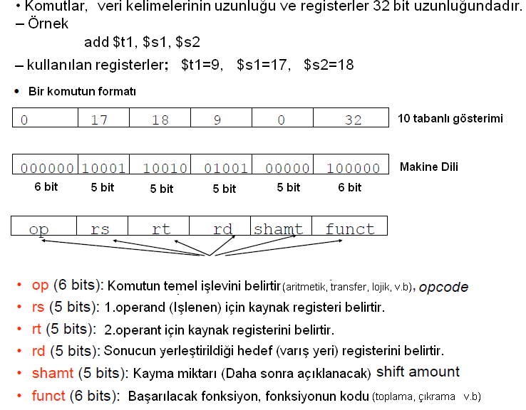
MIPS assembler komutunun Makine komutuna dönüşümü
•Register gösterimi için niye 5 bitlik yer ayırıyoruz? Niçin
•Başarılabilecek fonksiyonların sayısı kaçtır? Neden

Slide 39
MIPS alanları
Bir komut daha büyük bir alan ihtiyaç duyabilir. Örneğin lw komutu için , 2 tane registere ve bir tane sabite ihtiyaç vardır. Eğer sabiti ifade etmek için 5 bitlik adres alanı kullanılacaksa siz sabit bir değer olarak en fazla 32’yi ifade edebilirsiniz. Ancak, bir diziden veya veri yapısından eleman seçmek için kullanılan bu sabit değer çoğu zaman 32’den çok büyüktür. Bu nedenle, tüm komutları aynı uzunlukta tutmak ve tek bir komut formatı kullanmak oldukça zordur.. Bu durum bizi 4. donanım tasarım prensibine götürür.
Design principle 4: Good design demands good compromises.
(iyi tasarım , iyi tavizler (uzalaşmalar) verilerek oluşur)
MIPS tasarımcıları, komut uzunluklarının benzer olması için, farklı gurublardaki komutlar için farklı komut formalraı oluşturmak yoluna gitmişlerdir.
Örnek;
R-Format’lı komutlar (registerler için)
I-Format’lı komutlar ( sabitler veya veri transferi için)
J-Formatlı komutlar (Şartsız Dallanmalar için)

Slide 40
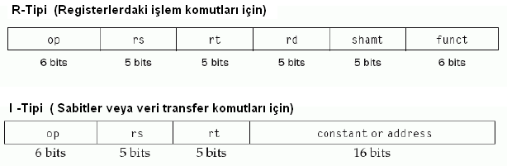
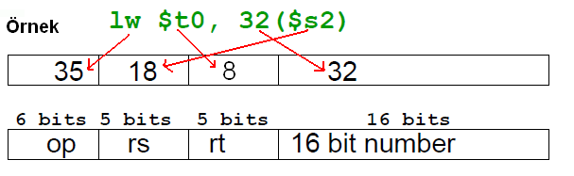
R-tipi, I-Tipi komut formatları
I- tipi komut formatında, 16 bitlik alanın anlamı, başlangıç adres registerine 2**15 = 32.768 tane bayt adresi veya sabit değerin yüklenebileceğidir.
I- tipi komut formatında; rt alanı hedef register olarak değerlendirilir. Yani yüklemenin sonucunun yazıldığı registerdir.

Slide 41
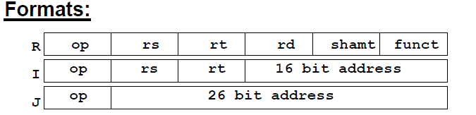
UNUTMA !!!!!!!!
** I-tipi format immediate(doğrudan ) ve data transfer komutları içindir
** R-tipi formak Register komutları içindir.
** J-tipi format şartsız dallanma komutları içindir.

Slide 42
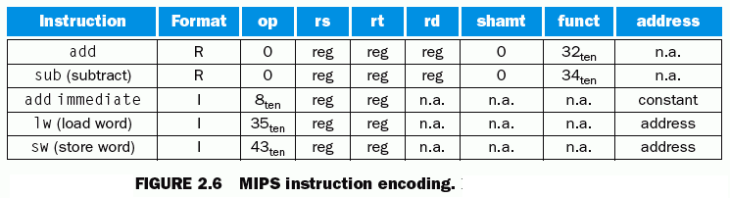
MIPS komutlarının kodlanması
Dikkat !! subi komutu yoktur. Sadece addi komutu vardır. Sabit bir negatif değer olabilir.
Formatın opcode kısmı komut kümesini belirtir ( 0: toplama veya çıkarma v.b aritmetik işlem komutlar, 35: lw komutu)
Func kısmı ise komut gurubundaki özel işlem komutunu belirtir (toplama:32 v.b)

Slide 43
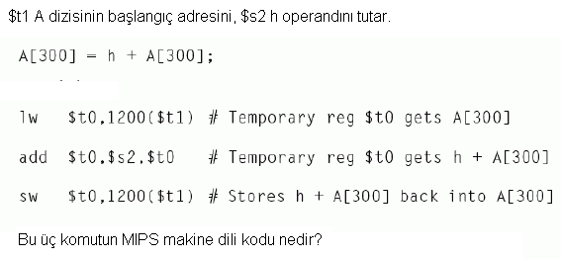
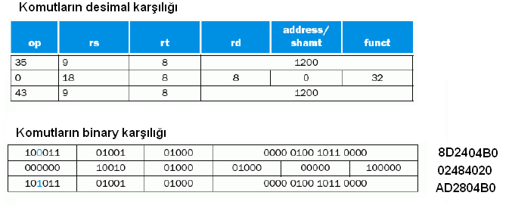
MIPS assemblerden, makine dili koduna çevrimine örnek (S.65):
Notes:
A[300] İÇİN NİYE 1200 EKLEMİŞİZ?

Slide 44
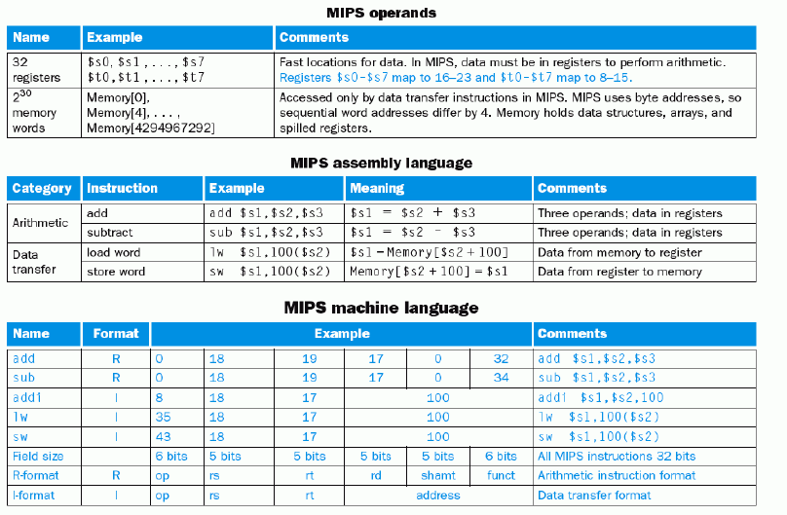
ÖĞRETİLENLERİN ÖZETİ

Slide 45
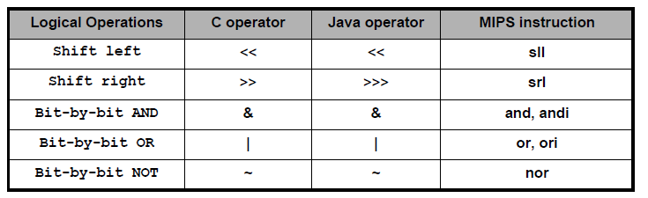
LOJİK İşlemler, operatörler, (2.5. Logical Operations)
İlk bilgisayarlardaki komutlar veri sözcüklerini bir bütün olarak ele alırdı. Ancak; kelime içindeki bit alanları ve hatta bireysel bitlerin üzerinde çalışmasınında yararlı olduğu ortaya çıktı. Her biri 8 bit olarak saklanır bir kelim içinde karakter incelenmesi böyle bir operasyona örnektir.
Bu tip komutlar; paketler veya kelimeler şeklindeki verilerin içeriğini, bit açma, değerlendirme için kullanılır.
Bu komutlar mantıksal(Lojik) işlemleri olarak bilinir.

Slide 46

Shift operations ( kaydırma İşlemi):
sll $t2, $s0, 4 # $t2 = $s0 << 4
$s0 registerinin içeriğini 4 bit sola kaydır. (Sağdan 0 doldurarak), ve sonucu $t2 registerine yaz.
$s0’ın içeriği; 00000000 00000000 00000000 00001001 = 9
Komut işlendikten sonraki değer.
$t2’nin içeriği; 00000000 00000000 0000000 10010000 = 144
4 , “shift amount - shamt” olarak isimlendirilir ve R-tipi komut formatınta, kaydırma alanını oluşturur.
Hatırlayınızki bir bitlik sola kaydırma, sözcüğün 2 ile çarpılmasına eşdeğerdir.
Bu komut R-tipi bir komut’tur. Op ve func alanı 0’dır. Rs alanı kullanılmaz. 0 yazılır.

Slide 47
$t2 0000 0000 0000 0000 0000 1101 0000 0000 ise
$t1 0000 0000 0000 0000 0011 1100 0000 0000 ise
and $t0, $t1, $t2 # $t0 = $t1 & $t2
$t0 0000 0000 0000 0000 0000 1100 0000 0000 olur.
or $t0, $t1, $t2 # $t0 = $t1 I $t2
$t0 0000 0000 0000 0000 00011 110010000 0000 olur.
Önemli: MIPS’te NOT işlemi, nor komutu ile başarılır. Çünkü;
A Nor 0 = NOT (A OR 0) = NOT (A)
nor $t0, $t1, $t3 # $t0 = ~( $t1 | $t3)
$t3 0000 0000 0000 0000 0000 0000 0000 0000 ise
$t0 1111 1111 1111 1111 11000011 1111 1111 olur.
Notes:
Nor 2 operandlı bir işlemdir. Dolayısıyla iki registerde yapılır. NOT ise tek operandlı bir işlemdir. Bunun için komut formatını değiştirmemek için NOT (A) = A nor 0 işlemi yapılır.

Slide 48
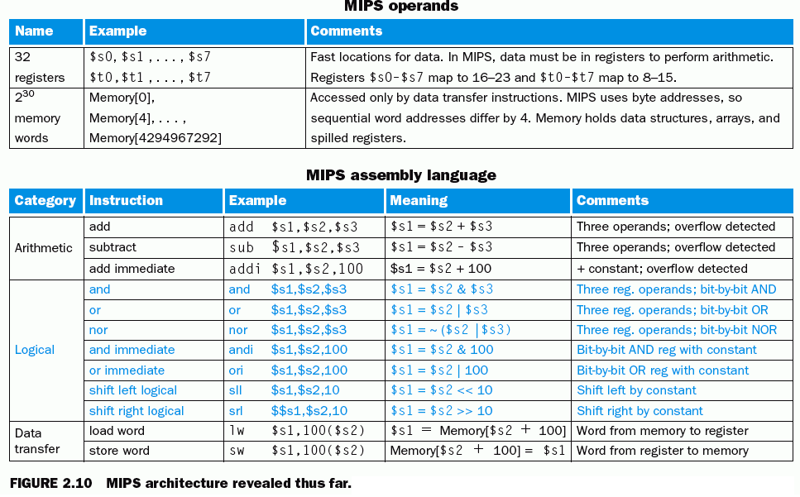

Slide 49
Tablodan da görüldüğü gibi MIPS’in lojik komutları sabit değerler (immediate) ile de işlem yapabilirler. Bu lojik komutlar andi ve ori dir.
andi $s1, $s2, 100 # $s1 = $s2 & 100
ori $s1, $s2, 100 # $s1 = $s2 | 100

Slide 50
2.6. instructions for making decisions (Karar Komutları)
Bir bilgisayarı basit hesap makinesinden ayıran en önemli özellik karar verebilme yeteneğidir. Giriş verileri ve değişkenler arasına istenen işlemlerin yapılması sürecinde birçok farklı komutlar çalışır.
Pororamlama dillerinde karar verme deyimi if dir. Bu deyim bazen de go deyimi ve bir etiket ile kombine edilir.
  C ’de if deyiminin 2 tipi vardır.
  if (şart) deyim(clause)
  if (şart) deyim1 else deyim2
2. if aşağıdaki gibi de tarif edilir.
  if (şart) goto L1;
  deyim2;
  go to L2;
  L1: deyim1;
  L2:
  if – else kadar şık değil, fakat aynı anlamdadır.

Slide 51
MIPS’teki karar komutları
MIPS assembler dili iki tane karar verme komutu içerir. Bunlar if……go deyimlerine benzerdir (Şartlı dallanma komutları).
1-Branch if equal (beq - Eşitse dallan):
beq register1, register2, L1 # register1’in içeriği register2’ni
# içeriğine eşit ise L1’e dallan.
Bu deyimin C’de karşılığı;
if (register1==register2) goto L1
2- Branch if not equal (bne - Eşit değilse dallan):
bne register1, register2, L1 # register1’in içeriği register2’nin # içeriğine eşit değilse L1’e dallan.
Bu deyimin C’de karşılığı
if (register1!=register2) goto L1

Slide 52
Örnek: Aşağıdaki C kodunun MIPS kodu karşılığını bulunuz. if(i==j) f= g + h; else f = g - h;
Buradaki f, g, h, i, j değişkenleri; MIPS’ te sırasıyla f→$s0 , g → $s1, h → $s2, i → $s3, j → $s4 registerleri ile ilişkilendirilmişlerdir.
MIPS kodu aşağıdadır.
bne $s3, $s4, Else # eğer i ≠ j ise Else etiketli yere git
add $s0, $s1, $s2 # h = g + j , eğer i ≠ j ise atlanır (işlenmez)
j exit # Exit etiketli yere atla. (Şartsız dallan).
Else: sub $s0, $s1, $s2 # h=g-j , eğer i=j ise atlanır(işlenmez)
Exit:
Not: 1-) Hafızadaki değişkenlerin registerlere transfer edilmesi gösterilmemiştir.
2- ) Atlama yerlerinin adresleri (etiketleri) compiler ve assemler dili programlayıcısı tarafından belirlenir. Y.Seviyeli dil değil.

Slide 53
MIPS şartsız dallanma komutu
j etiket
goto label ; C’deki kod.
Aynı örneği başka şekilde gerçekleştirelim
if (i!=j) beq $s4, $s5, Else
h=i+j; add $s3, $s4, $s5
else j Exit;
h=i-j; Else: sub $s3, $s4, $s5
Exit:..
Not: beq $s0, $s0, etiket
j etiket ile aynı işi görür mü?
Notes:
i≠j ise; h=i-j, i=j ise h=i+j

Slide 54
Döngüler (LOOPS)
Kararlar hem, iki alternatif arasında seçim yapmak için (if deyimi ile karar), hemde bir hesaplamadaki iterasyon için (döngü şeklinde bulunur).
Her iki durum için benzer assemler komutları kullanılır.
Örnek: C’de kodlanmış aşağıdaki while döngüsünün MIPS assemler kodu nedir?
while ( save[i] == k )
{
İ += 1;
}
varsayılım ki; i ve k sırasıyla $s3 ve $s5 registerlerindedir ve dizinin başlangıç
değeri ise $s6 registerine kayıt edilmiştir.
İlk adım, save[i] operandını bir geçici (temporary) registere yüklemektir.
save[i] operandını geçici registere yükleyebilmek için önce onun adresini bilmeye ihtiyaç vardır.
i değişkenini , save dizisinin başlangıç adresine eklemeden önce , i değişkenini 4 ile çarpmalıyız (her bir kelime 32 bit olduğu için). Bu işlemi i sözcüğünü 2 defa sola kaydıran komut (sll) ile yapabiliriz.
Biz programa bir LOOP isimli döngü etiketi eklemeliyiz. Böylece döngünün sonunda, dallandığımız yere geri dönebiliriz.
Notes:
Save [i]’nin içeriği k’ ya eşit ise döngü devam eder. Değilse döngüden çıkılır. ( While (ifade) ifade doğru olduğu sürece döngü devam eder.)

Slide 55

Loop: sll $t1, $s3,2 # $t1 = 4*i yükle
Save[i] dizi indexsinin adresini elde edelim.(dizinin başlangıç adresine $t1’in içeriğini yükleyerek)
add $t1, $t1 ,$s6 # $t1 = save[i] adresi
Elde edilen bu adres değeri ile, save[i] içeriğinin $t0 register’ine e transferi.
lw $t0, 0 ($t1) # $t0 = save[i]
Save[i] ≠k ‘ya göre LOOP testi
bne $t0, $s5, Exit # eğer Save[i] ≠k ise, Exit’e git
i’ye 1 eklenme işlemi
addi $s3, $s3,1 # i = i + 1
Loop dönüsünün başına şartsız dallanma işlemi
j Loop # Loop döngüsüne git.
Exit:

Slide 56
Karşılaştırılanların eşit olması veya olmaması testi
Değişik şekillerde başarılabilir. Görme testi (to see) de bunlardan birisidir.
MIPS’te , bu işlem karşılaştırma komutu ile yapılır. Bu komut “set on less than” veya slt komutudur. Bu komut iki registerin içeriğini karşılaştırır; eğer 1. registerin içeriği 2.registerin içeriğinden küçük ise 3. bir registeri 1’ set eder. Tersi ise 0’a set eder.
slt $t0, $s3, $s4 # $s3 < $s4 ise $t0 = 1
Sabit operand’ların karşılaştırmasına çok sıkça rastlanır. $zero registerinde devamlı 0 yüklü olduğundan 0 ile karşılaştırmalar bununla yapılır. Diğer sabit değerleri karşılaştırmak için; slti komutu kullanılır. Örneğin, $s2 registerinin içeriğinin 10 sayısıyla karşılaştırmak için;
slti $t0, $s2,10 # eğer $s2 < 10 ise, $t0 = 1

Slide 57
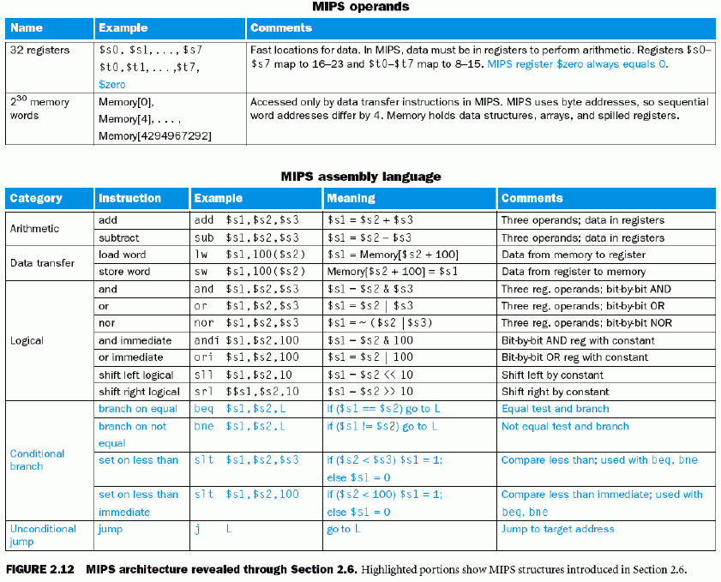

Slide 58
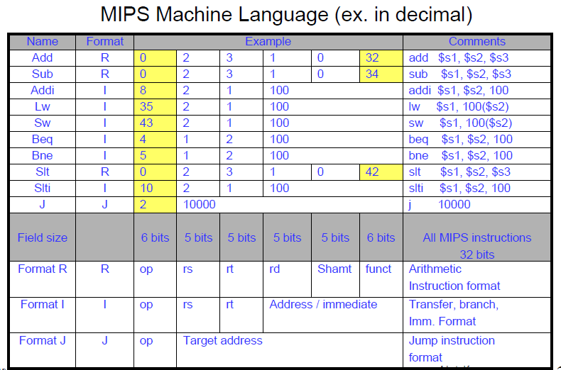

Slide 59
Registerleri tekrar hatırlayalım !!!!!!!
Bunlar bi-li-ne-cek
The 32 MIPS registerleri guruplara göre:
  Register 0 : $zero devamlı olarak 0 değeri ile yüklüdür.
  Regs 2-3 : $v0, $v1 bir prosedürün döndürdüğü değer yüklüdür.
  Regs 4-7 : $a0-$a3 prosedüre giriş argümanları yüklüdür.
  Regs 8-15 : $t0-$t7 geçici değerler
  Regs 16-23: $s0-$s7 Değişkenler için
  Regs 24-25: $t8-$t9 daha fazla geçici değerler
  Reg 28 : $gp global pointer
  Reg 29 : $sp stack pointer
  Reg 30 : $fp frame pointer
  Reg 31 : $ra Dönüş adresi yüklüdür.

Slide 60
